Slide 1

LibreOffice 4.3の新機能
OGASAWARA, Naruhiko
LibreOffice日本語チーム

Slide 2
まずはじめに
（株）リクルートライフ
スタイル様、
本日の会場提供
誠にありがとう
ございます！！

Slide 3


関東LibreOfficeオフラインミーティングとは？
公式 Wiki より引用：
なげーよ！
  LibreOfficeに関わるいろんな人の定期的な交流の場
    始終集まってたらなんか面白いこと起きるんじゃね？
    仕事帰りにふらりと寄れるように
    というのが原点
    たまには休日昼のイベントもやったり
    してます
  飲み会重要！！！
関東 LibreOffice オフラインミーティングとは、関東を会場として LibreOffice にまつわるいろんな話題を硬軟取り揃えてゆるーく行う会を目指しています。 LibreOffice を使ってこんなことができる！ こんな使い方をしたいけどみんなどうしてる？ この新機能生かしてるよ？ ちょっとたまには開発とかもしてみちゃう？ そんな感じで、いろいろやってみたいと思います。
http://j.mp/LibOKanto
http://www.flickr.com/photos/101blog/4177961929/

Slide 4
さて本題
LibreOffice 4.3 もうじきリリース！

Slide 5

LibreOffice 4.3はいつリリース？
Release Planによればもう出ててもおかしくない
  https://wiki.documentfoundation.org/ReleasePlan/4.3#4.3.0_release
  7月21日の週（今週だ！）になってる
どっかで7/29（たぶんヨーロッパ時間）というのを見た気がするけどよく覚えてない
今出てるのはRC3
なんにもなければこれが正式版としてリリースされるはず
  ……なんか不穏なメールを見た気がするけど……

Slide 6

そんなわけで
新機能をひと通り見てみましょう！
  https://wiki.documentfoundation.org/ReleaseNotes/4.3/ja
  鋭意翻訳中
  お手伝い大募集だよ！

Slide 7
全体編
見た目とかなんとかかんとか

Slide 8
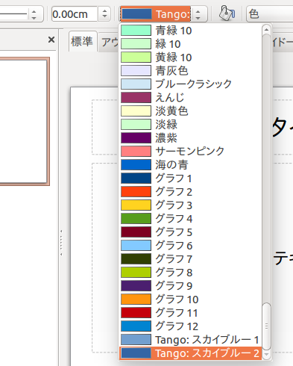
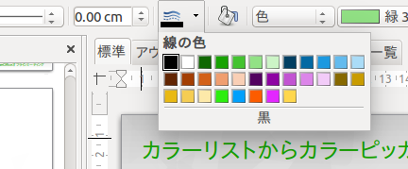
カラーリストからカラーピッカーへ
ちょっちわかりにくかった色リストから、選びやすいカラーピッカーに変更

Slide 9
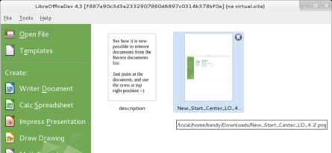
スタートセンター（開始画面）の改善
↑この画面ね
プレビューペインでODF以外のファイルのプレビューも表示されるようになった
「最近使用したドキュメント」をここから選んで消せるようになった

Slide 10
HiDPIサポート！
最近の高解像度な環境向きに、アイコンとか適切に拡大して表示されるようになったよ！
  https://wiki.documentfoundation.org/Development/HiDpi
  ……といっても、このサポートは4.2.3以降にはもう入っているので、新機能としてはいまさらといえばいまさら
  4.2の新機能紹介で紹介しそこねたのでｗ
  対象OSはLinuxとMacのみ

Slide 11
インポート関係いろいろ
PDFインポートにおいてより多彩な表現をサポート
  線の結合点・端点の表現、回転文字の取り込み、スペースや色のより精細な取り込み、ダッシュのサポート、などなど
OOXML 関係も続々向上
  OOXML Strictモードのサポート
  テーマ周りで色々改善（フォント、色、セル枠などなど）
  グラデーション塗りつぶしが正確になったり
  埋め込みドキュメントも正しく扱えるように
  標準ドキュメントタグがサポートされて各種コントロール（チェックボックスとかコンボボックスとか）がより正確に
  エフェクトつき図形のインポートができるように
    ここらへん全部CloudOnのJacobo Aragundeによる

Slide 12
インポート関係いろいろ（続き
MS Worksの表計算とデータベースインポート
レガシーなMacソフト形式のインポートサポート
  表計算ソフト：BeagleWorks, ClarisWorks, Claris Resolve, GreatWorks, MacWorks, Wingz
  描画ソフト：BeagleWorks, ClarisWorks, GreatWorks, MacPaint, Wingz
参考：Document Liberation Project
レガシーなドキュメントの読み込みライブラリを整備し、オープンなフォーマット（e.g. ODF）に変換できるようにしよう！
http://www.documentliberation.org/

Slide 13
パフォーマンス！
Calcのセルソートの並び替えのパフォーマンス改善
  特に大量のデータの場合は顕著に早くなったよ！
沢山の相互リンクが張られたOOXMLのインポート速度が改善

Slide 14
その他いろいろと
ツールバーのアイコン（サイドバーも）が見やすいように再デザイン
アクセシビリティ
  WindowsのアクセシビリティプラットフォームはIAccessible2になり実験的サポート扱いではなくなった
  Java Accessibility Bridgeは消えたのでJavaなくても読み上げソフト使えるようになったよ

Slide 15
Writer編
ちょっと地味っぽいけど嬉しい変更も

Slide 16
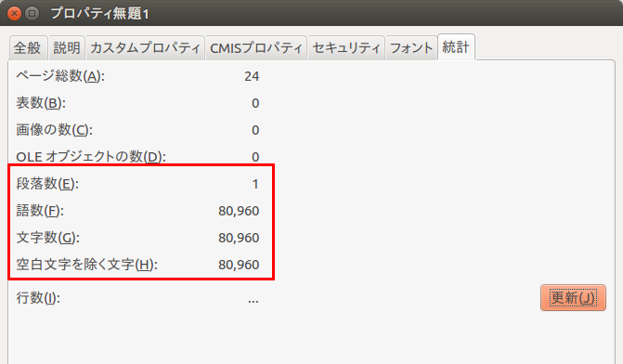
超長い段落対応
段落に含める文字数が16bit（65535字）から32bit（2147483647字）に拡張された！
  そんなに長い段落書かない、というのは、まあ置きましょう。

Slide 17
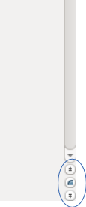

ナビゲーションボタンの移動とか
UIチームの提案により移動
確かにこの位置のほうがわかりやすいという気はしますな。

Slide 18
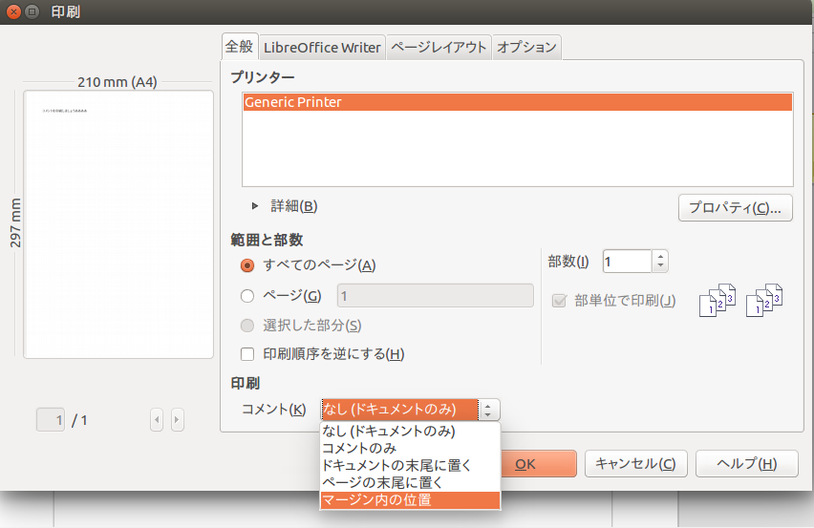
コメント周り色々変更
コメントを余白に印刷できるようになった
DOCX、DOC、RTFからのインポートでネストしたコメントが取り込めるようになった
Place in margins の「マージン内の位置」はちょっと誤訳くさいかも……
「マージン内に配置」とか？

Slide 19

フォント拡大／縮小ボタンの改善
上限72ptだったのが制限撤廃
  めちゃくちゃデカくできるようになった
図形オブジェクト内のフォントについても拡大／縮小ボタン効くようになった
  今までダメだったんだっけ？
  地味にこういうの嬉しい
これね。このボタン。
（これはサイドバーの奴ですが、ツールバーの奴も同じ）

Slide 20
その他もろもろ
ソフトハイフン関係いろいろ
  ヨーロッパ系言語を使う人は嬉しいのかも
OOXMLからのインポートでdrawing系の奴が改善
テキスト枠周りで色々と
  相対位置指定の方法が改善されたり
  垂直配置の指定ができるようになったり
  正直テキスト枠使ってないからよく分かってない(^^;

Slide 21
Calc編（グラフ込み）
なかなか痒いところに手が届く変更が

Slide 22


スマートなセル参照表現
セル式内で同じセルを複数回参照したときの見え方がわかりやすくなった
LibreOffice 4.2以前
LibreOffice 4.3以降

Slide 23
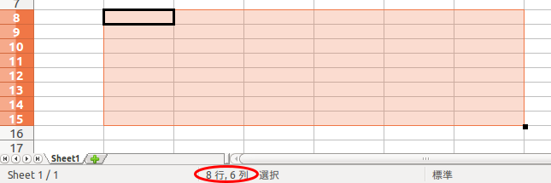
選択された行・列数がわかりやすく
ステータスバーに表示されるようになり一目瞭然

Slide 24
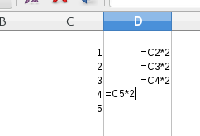
上段セルの内容を元にした入力
Ctrl+' で真上のセルからセル式をコピー（相対参照の場合は参照位置は動く）できるようになった

Slide 25
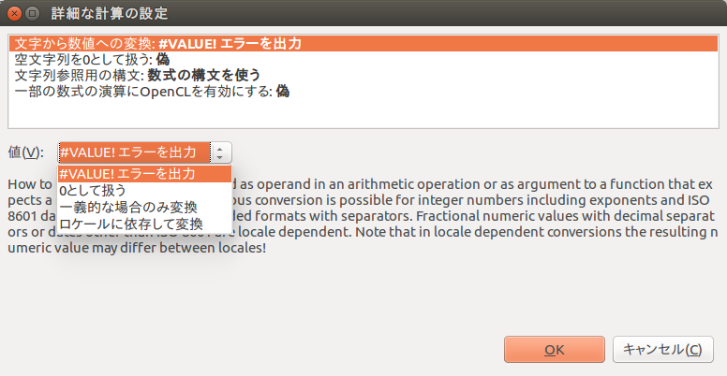
テキストセルの数式中の扱いが設定可能に
オプション ▶LibreOffice Calc ▶ 数式 にある、
詳細な計算の設定 ▶ ユーザー定義 ▶ 詳細 で設定可
ここおもいっきり
未訳残ってた……

Slide 26
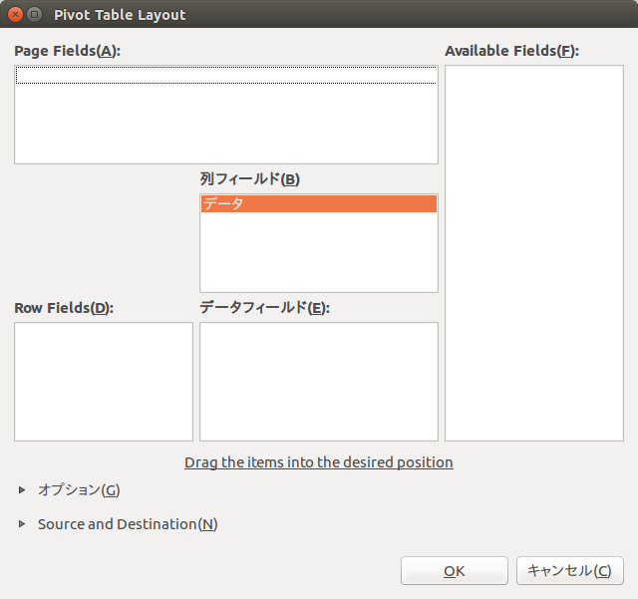
ピボットテーブルのレイアウトの向上
データフィールドが行だけじゃなくて列が指定できるようになった（列がデフォルト）
ピボットテーブル使い方わからなくて使ったことないけど、UIが全然変わったことだけはわかります……
ここも未訳だらけ

Slide 27
グラフのプロパティマッピング
グラフのデータによって表現（線色、塗りつぶしの色）を変えることができる機能が追加された

Slide 28
数式エンジン
Excel相互運用性のために（例の通り）大量にワークシート関数追加！
GAMMA.DIST, GAMMA.INV, GAMMALN.PRECISE, LOGNORM.DIST, LOGNORM.INV, NORM.DIST, NORM.INV, NORM.S.DIST, NORM.S.INV, T.DIST, T.DIST.2T, T.DIST.RT, T.INV, T.INV.2T, T.TEST, PERCENTILE.EXC, PERCENTILE.INC, PERCENTRANK.EXC, PERCENTRANK.INC, QUARTILE.EXC, QUARTILE.INC, RANK.EQ, RANK.AVG, MODE.SNGL, MODE.MULT, NEGBINOM.DIST, Z.TEST, FLOOR.PRECISE, CEILING.PRECISE, ISO.CEILING, NETWORKDAYS.INTL, WORKDAY.INTL, ERF.PRECISE, ERFC.PRECISE

Slide 29
Impress/Draw編
一個オモロイのがあるけど、まだお遊びかな？

Slide 30
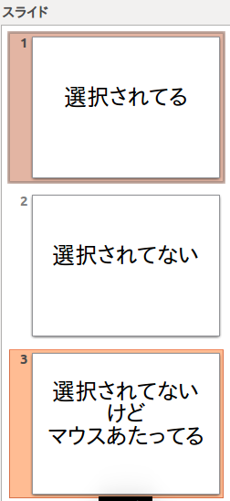
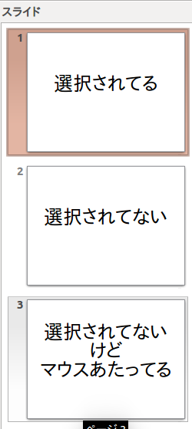
スライドペインの改良
選択／非選択と、マウスオーバーしてる／してないの区別がつきやすくなった

Slide 31
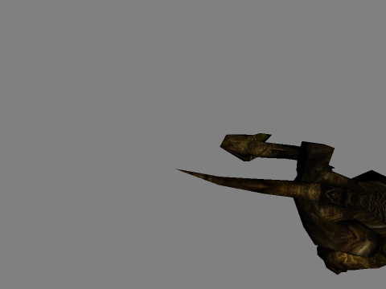
3Dモデリングの追加
実用性は疑問だけどｗ
  視点移動はキーボードで行う……んだけど時々急に落ちるｗ

Slide 32
4.3を通して見ての印象
全体的に見ておとなしめなリリース？
機能としてはめちゃ増えたわけじゃない
使い勝手の向上系が多い
新機能は練り込みが足りない感のものもちらほらと
  これからリファインされていくでしょう

Slide 33
とりあえずこんなもんかなー
… もうじきリリース！ あとちょっとお待ちを！

